Slide 1


Slide 2
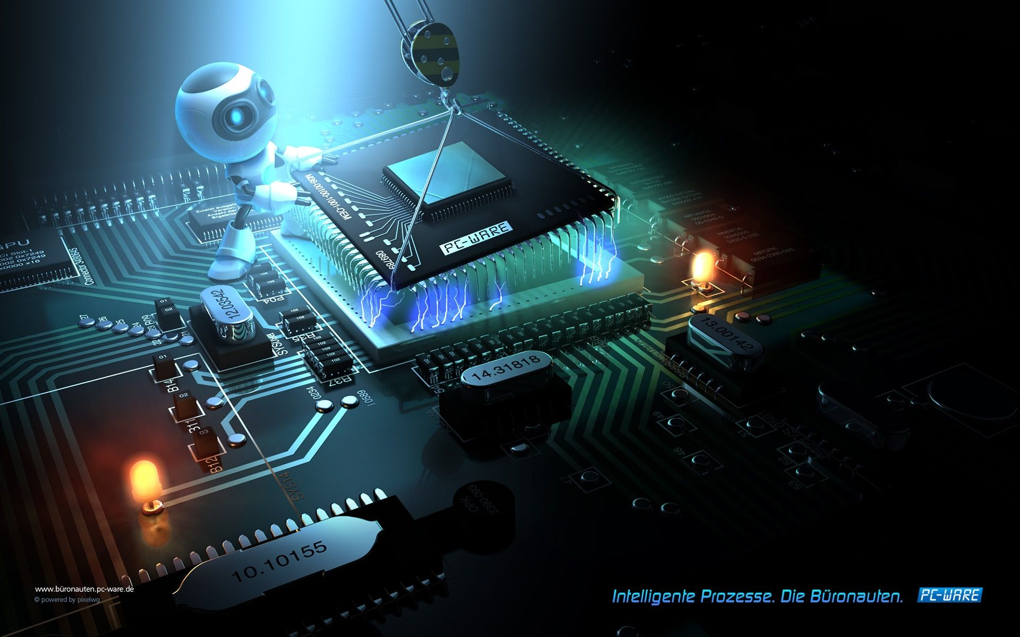
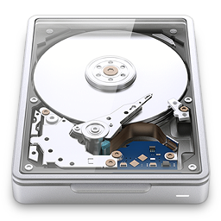
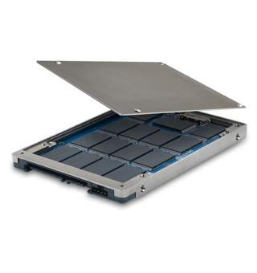
VS
Тези дни повечето хора предпочитат лаптопите пред настолните компютри и много често трябва да изберат между Solid State Drive (SSD) или Hard Disk Drive (HDD). Основен фактор върху решението, което трябва да вземете, безспорно играе цената, която е доста по-висока при SSD дисковете, затова ако нямате висок бюджет е добре да се придържате към HDD дисковете. Но ако бързината и производителността са Вашите приоритети, дори на значително по-високата цена – SSD е Ващият твърд диск.

Slide 3

SSD
SSD е съкращение от Solid State Drive. Предполагам, че повечето от Вас са запознати с USB флашките. За SSD дискът, може да мислим, като за по-голяма и по-сложна версия на USB флашката. Точно като флашката, SSD съхранява информацията в микрочипове и няма движещи елементи, както при HDD дисковете, които имат записваща/четяща глава, която се движи и чете информацията от точния сектор. Точно тази съществена разлика прави SSD значително по-бързи и безшумни. HDD се нуждае от повече „физически труд“ (механичното движение на главата) за да достигне до информацията. Повечето SSD дискове използват така наречената NAND памет, която Ви позволява да изключите диска без той да „забрави“, това което сте записали на него. Това разбира се е характерно, не само за SSD дисковете, но и за HDD дисковете. През първите дни от навлизането на новите дискове имаше слух, че информацията, която се записва на тях ще изчезне след няколко години.

Slide 4
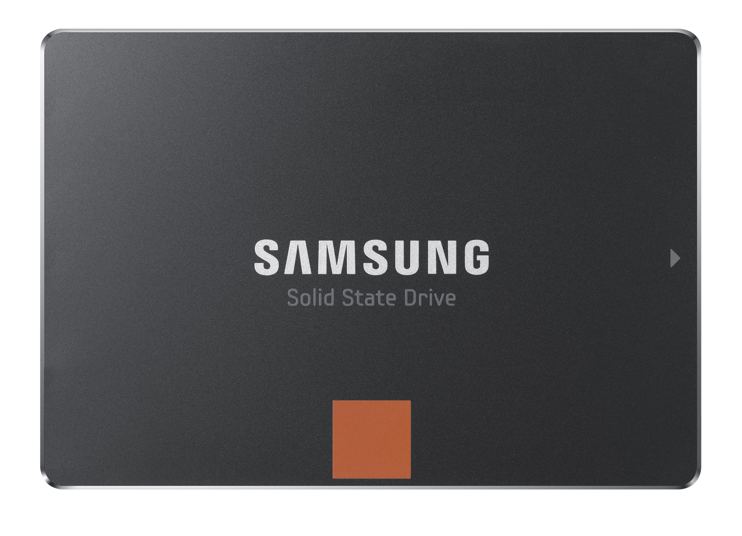
Днес това не е вярно, можете да четете и записвате на SSD по цял ден и цялата Ви информация, при правилно съхранение на устройството, ще бъде достъпна за над 200 години. С други думи този SSD диск може да Ви надживее . SSD няма вградена глава, с която да намира и чете информацията. Вместо нея, разполага с вграден процесор, направен специално за четене и записване на информация. От него зависи скоростта на Вашия SSD диск. Например SSD с доста добър и бърз процесор в момента е SandForce SATA 3.0 (6 Gb/s) SSD, който достига до 500MB в секунда, при четене и запис.Формата и големината на SSD е всъщност същата, като на обикновен HDD, като размерите са – 1.8”, 2.5” или 3.5”. Кабелът за връзка е стандартен SATA кабел, но има и по-малки SSD дискове, които използват т.нар. mini-SATA (mSATA) и могат да се свържат с mini-PCI Express слота на лаптоп.

Slide 5
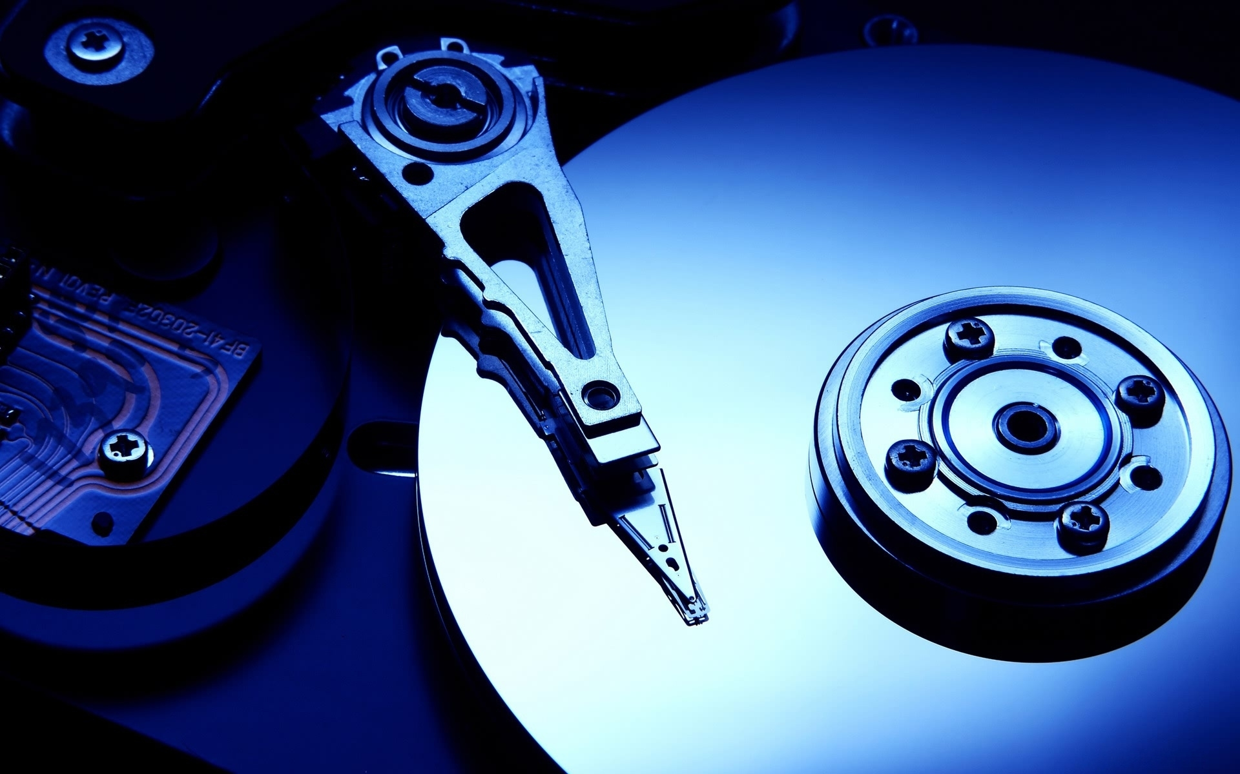
HDD
Hard Disk Drives или HDD са измислени от IBM през 1956г. Да те са измислени преди почти 60 години! HDD използва магинитни свойства, за да запише информацията на въртящ се диск. Четящо-записващата глава се движи над въртящия диск, като открива, чете/записва информация върху него. Колкото по-бързо се върти диска, толкова по-бързо HDD извършва операциите, които сте му задали. Най-често срещаната скорост на въртене на HDD е 5400 RPM или 7200 RPM, като някои сървъри успяват да достигнат скорост на въртене до 15000 RPM!

Slide 6
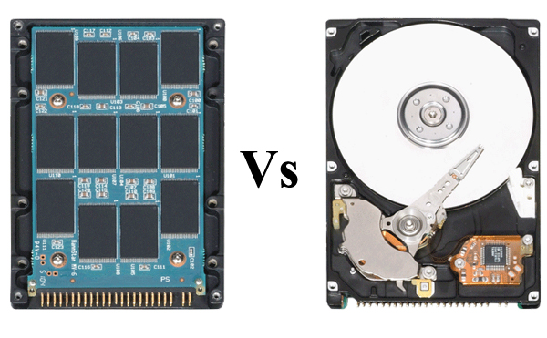
Изтощаване на батерията:
SSD – Нуждае се от по-малко мощност, около 2-3 вата, което спестява около 30 минути от батерията
HDD – Нуждае се от повече мощност, около 6-7 вата, заради което изтощава повече батерията
Цена:
SSD – около 1.50лв. на гигабайт
HDD – Само около 0.20ст. на гигабайт
Капацитет:
SDD – Не по-голям от 512GB
HDD – Между 500GB и 2TB за лаптопи
Време за зареждане на Windows 7:
SSD – Около 22 секунди
HDD – Около 40 секунди
Шум:
SSD – Няма движещи се компоненти, следователно този диск е безшумен
HDD – Въртенето на дисковете и местенето на главата, причиняват известен шум

Slide 7
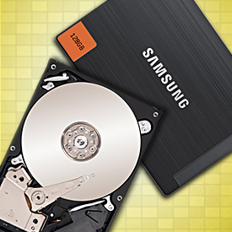
Вибрация:
SSD – Никаква
HDD – Понякога
Отделяне на топлина:
SSD – Много леко
HDD – Леко
Издръжливост:
SSD – Около 2 милиона часа
HDD – Около 1.5 милиона часа
Скорост при копиране/запис:
SSD – Средно около 200MB/сек. и до 500MB/сек.
HDD – Между 50 и 120MB/сек.
Скорост, при отваряне на файлове:
SSD – 30% по-бърз от HDD
HDD – По-бавен от SSD
Сигурност:
SSD дисковете са значително по-сигурни за съхранение на информация
Магнита в HDD дисковете може да причини загуба на информация
/!\ Видео /!\

Slide 8

Ако:
Ви трябва много място, до 2TB
Не Ви се харчат много пари
Не Ви интересува дали компщтърът Ви зарежда Windows два пъти по-бързо.
Вземете си HDD
Ако обаче:
Сте готови да платите за по-добра производителност
Не Ви е нужно много място
Не се замисляйте да си вземете SSD
Ако притежавате настолен компютър или лаптоп с място за два диска, имате и трети вариант и той е един SSD диск за дяла където е записан Windows и по-важните програми и един HDD диск за дяла, където са записани по-големите файлове, на които не им е нужна толкова голяма производителност като филми, музика, снимки и т.н.

